Slide 1

BSL 1.1 AI APPLIANCE
QUALITYMINDS
Ihre KI-Plattform.
Unter Ihrer Kontrolle.
Auf eigener Hardware, in der Cloud
oder im vorhandenen Kubernetes-Cluster.
LOCAL-FIRST
HYBRID
BSL 1.1
Notes:
[Sources]
- Public repository state: 13b9d83 (2026-09-01).
- README.md and docs/architecture.md.
- Existing Magic Stick hero artwork retained.

Slide 2
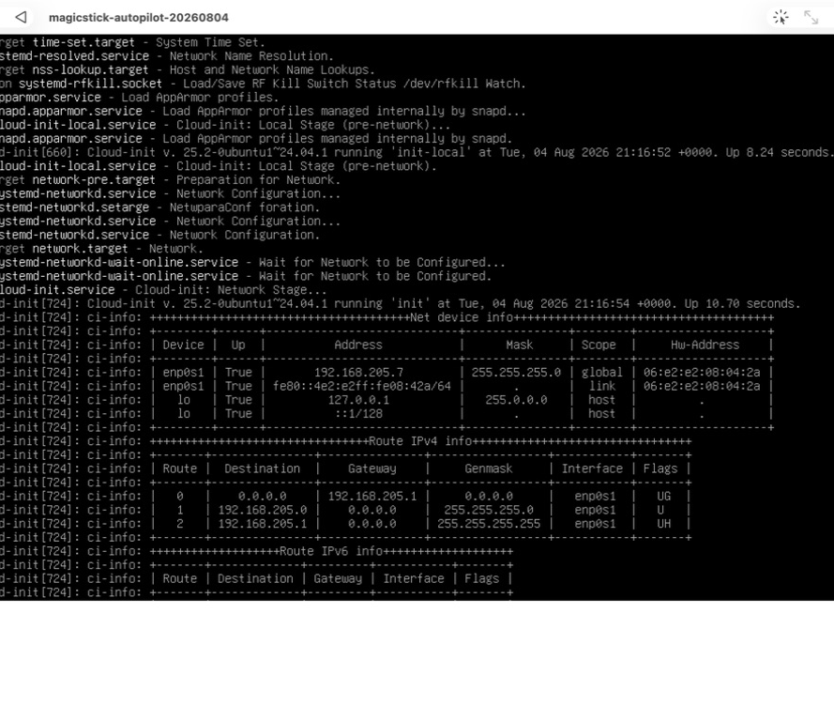
DIE REALITÄT
Die Herausforderung ist nicht das Modell
Produktive KI entsteht erst, wenn sechs technische Grenzen zusammenspielen.
Installation
GitOps
Netzwerk
Identität
Modelle
Anwendungen
SICHERER FIRST RUN · KEIN DEFAULT-PASSWORT
MAGIC STICK
02
Notes:
[Sources]
- Public repository state: 13b9d83 (2026-09-01).
- docs/installation/README.md and docs/first-run-setup.md.
- Existing console capture retained; the updated claim describes the implemented protected First Run.

Slide 3
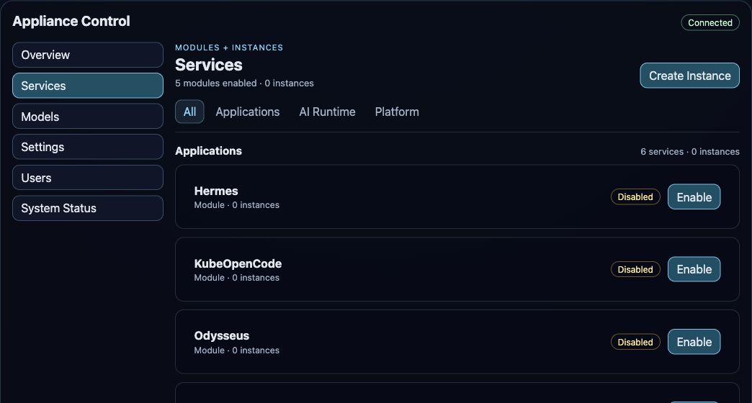
CONTROL PLANE
Eine Oberfläche steuert Services, Modelle und Benutzer
Services bündeln Module und Instanzen.
Modelle nutzen nur verfügbare Hardware.
SSO und Rollen schützen die Zugänge.
Kubernetes bleibt das Fundament.
AKTUELLER STAND
MAGIC STICK
03
Notes:
[Sources]
- Public repository state: 13b9d83 (2026-09-01).
- docs/dashboard.md and current dashboard implementation.
- Product screenshot will be captured from the current test server in Chrome.

Slide 4
EIN BETRIEBSMODELL
Vier Startpunkte. Ein Zielzustand.
USB, Cloud-init, Ubuntu-Skript oder vorhandenes Kubernetes.
01
02
03
04
Hardware
Neue Cloud-VM
Bestehende VM
Kubernetes
USB-Installer + sicherer First Run
Cloud-init + sicherer First Run
install-from-linux.sh auf Ubuntu 24.04
deploy-on-k8s.sh/.ps1 + Flux
MAGIC STICK
04
Notes:
[Sources]
- Public repository state: 13b9d83 (2026-09-01).
- docs/installation/bare-metal.md, cloud-init-vm.md, existing-vm.md, existing-kubernetes.md.

Slide 5

MODELLSTRATEGIE
Ein Modellzugang.
Mehrere Laufzeiten.
LiteLLM bündelt externe Provider.
KubeAI startet lokale Modelle nur bei Bedarf.
VLLM · CPU + 3 GPU-TYPEN
OLLAMA · CPU + NVIDIA/AMD
MAGIC STICK
05
Notes:
[Sources]
- Public repository state: 13b9d83 (2026-09-01).
- docs/model-catalog.md and compute-target documentation.
- vLLM: CPU, NVIDIA, AMD, Intel. Ollama: CPU, NVIDIA, AMD.

Slide 6
DEKLARATIVER CONTROL PLANE
Vier Schichten. Wiederholbarer Betrieb.
Von der Installation bis zum Modell bleibt der Sollzustand versioniert.
01
Automation
USB · cloud-init · Install-Skripte
02
GitOps
Kubernetes/K3s · Flux
03
Identität
Envoy · Keycloak · First Run
04
AI Workloads
Operator · KubeAI · LiteLLM · Apps
MAGIC STICK
06
Notes:
[Sources]
- Public repository state: 13b9d83 (2026-09-01).
- docs/architecture.md, Flux manifests, Magic Stick Operator and hardware-provider lifecycle.

Slide 7
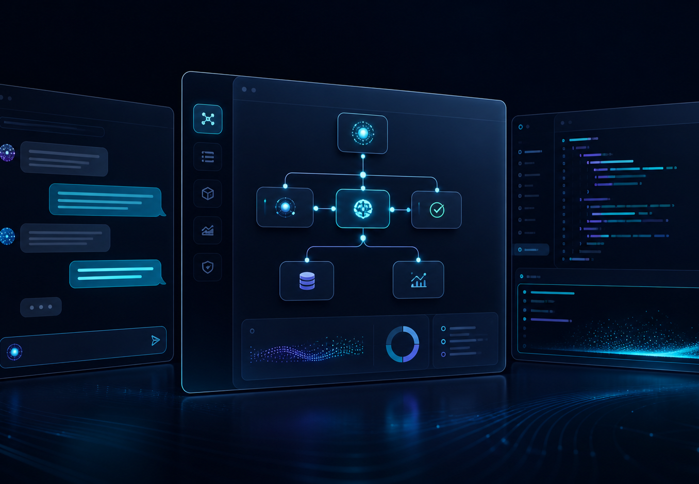
ANWENDUNGEN
Chat, Agenten
und Coding
AnythingLLM bündelt Wissen.
OpenClaw, Hermes, Paperclip,
KubeOpenCode · Odysseus.
ANYTHINGLLM
OPENCLAW · HERMES
PAPERCLIP · KUBEOPENCODE
MAGIC STICK
07
Notes:
[Sources]
- Public repository state: 13b9d83 (2026-09-01).
- module-catalog.yaml, app-catalog.yaml, docs/modules.md.

Slide 8
EINE IDENTITÄTSGRENZE
Lokales SSO schützt jede Route
Upstream IdP
Entra · Google · weitere OIDC/SAML
SSO
Keycloak
Setup · offline · kein Default-Passwort
Dashboard + Services
LOCAL-FIRST
IDP-BROKER READY
Zentraler Gateway-Login
MAGIC STICK
08
Notes:
[Sources]
- Public repository state: 13b9d83 (2026-09-01).
- docs/authentication.md and First Run implementation.
- Upstream providers are broker/integration targets, not preconfigured dashboard features.

Slide 9
SOURCE-AVAILABLE
Eine Plattform. Drei Lizenzstufen.
FREE
REGISTERED & COMMERCIAL
Vollständige
AI-Appliance
Federated SSO
mit Lizenzdatei
BSL 1.1 mit Free Use Grant
Modelle, Nutzer, Sharing und Mesh
Bis 2 Mio. EUR Gruppenumsatz*
MIT nach 3 Jahren je Version
Free Registered: kostenlose Datei
Commercial: außerhalb des Grants
Produktive Angebote für Dritte*
* Details: LICENSING.md
MAGIC STICK
09
Notes:
Magic Stick steht unter Business Source License 1.1 (SPDX: BUSL-1.1). Jede Version wechselt drei Jahre nach ihrer ersten öffentlichen Veröffentlichung zur MIT License. Free erlaubt produktive Eigennutzung für Privatpersonen, Non-Profit, Bildung/Forschung sowie Unternehmensgruppen bis einschließlich 2 Mio. EUR konsolidiertem Jahresumsatz. Für neue Gruppen gilt eine vernünftige Good-Faith-Prognose. Produktive kommerzielle OEM-, Appliance-, SaaS-, Hosting- und Managed-Service-Angebote für Dritte sind vom Free Use Grant ausgenommen. Reine Weitergabe und Weiterverkauf sowie nichtproduktive Nutzung bleiben nach BSL erlaubt. Free Registered schaltet Federated SSO mit kostenloser signierter Datei frei. Commercial umfasst commercial-production und federated-sso. Resource Sharing und Private Mesh benötigen keine Lizenzdatei. Maßgeblich sind LICENSE und LICENSING.md, keine Marketing-Kurzfassung. Drittanbieter behalten eigene Lizenzen.
[Sources]
- LICENSE
- LICENSING.md
- docs/licensing.md
- docs/instance-sharing.md
- docs/private-mesh.md

Slide 10

RESOURCE SHARING
Zugriff folgt Teams
und Ressourcen.
Lokale Nutzer und Gruppen erhalten Zugriff auf ausgewählte Instanzen.
GRUPPEN-RBAC
OHNE LIZENZDATEI
MAGIC STICK
10
Notes:
Resource Sharing ordnet lokale Benutzer und Gruppen einzelnen Instanzen zu. Rollenprüfung, ACL, Anmeldung und Guard-Bereitschaft bleiben Voraussetzung. Die Funktion benötigt keine Lizenzdatei. Externe Identitätsanbieter benötigen das Entitlement federated-sso aus Free Registered oder Commercial.
[Sources]
- docs/instance-sharing.md
- docs/authentication.md
- LICENSING.md

Slide 11
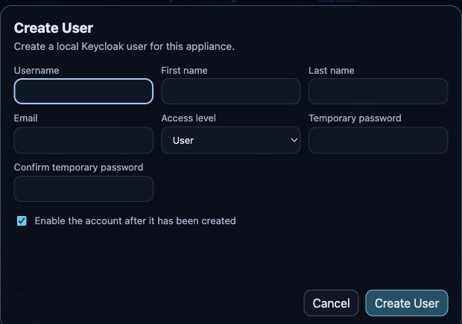
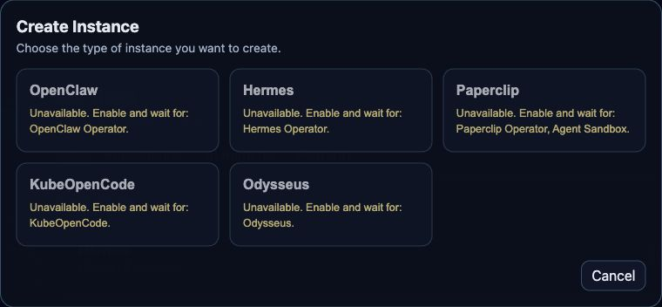
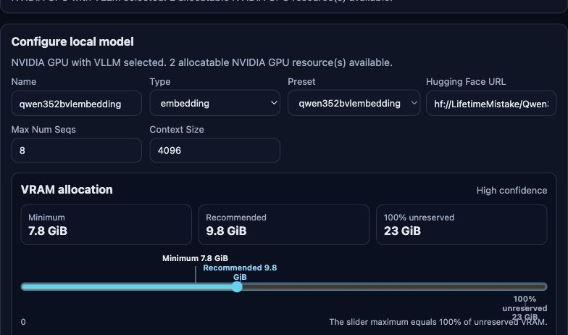
GEFÜHRTE KONFIGURATION
Services, Modelle und Benutzer entstehen geführt
Auswählen, konfigurieren und freigeben – ohne YAML.
01
Service instanziieren
02
Modell + Compute
03
Benutzer verwalten
Typ, Modell, Rolle und URL konfigurieren.
Engine, verfügbare Hardware und Speicher wählen.
Anlegen, Rollen ändern, deaktivieren oder löschen.
MAGIC STICK
11
Notes:
[Sources]
- Public repository state: 13b9d83 (2026-09-01).
- Current dashboard workflows; screenshots will be captured from the current test server in Chrome.

Slide 12
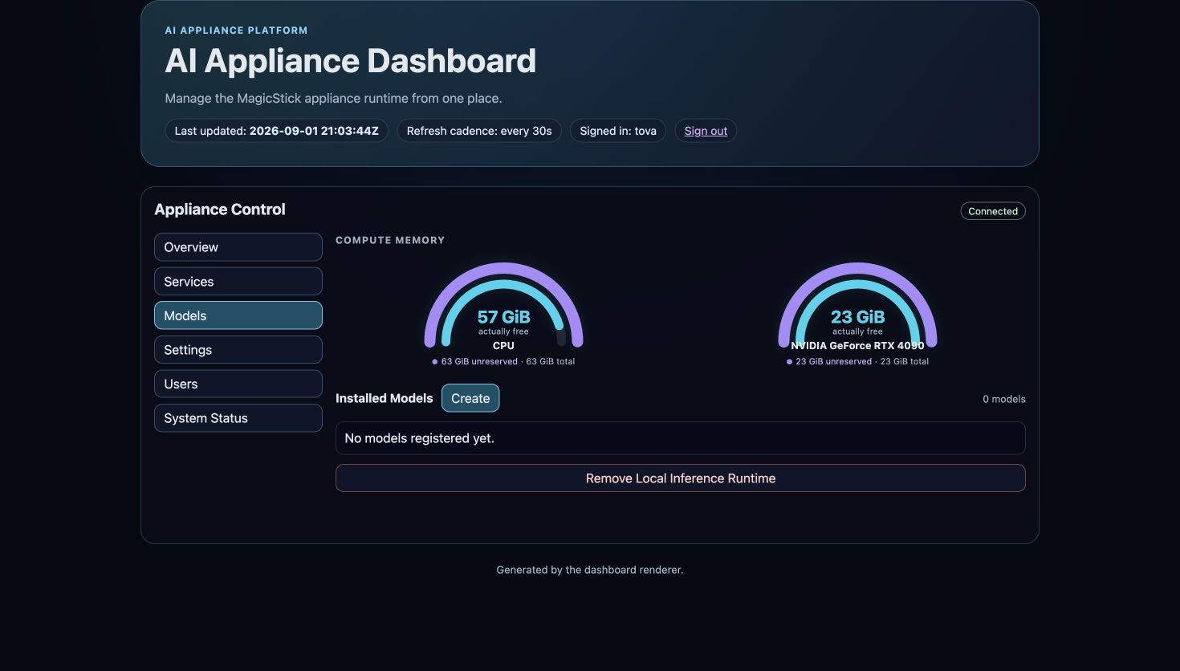
DER PILOT
In drei Schritten zum belegbaren Pilotbetrieb
Pilot festlegen
AKTUELLE UI · BEISPIELKONFIGURATION
01
Use Case, Nutzergruppe und Zielumgebung
02
Magic Stick bereitstellen
First Run, SSO, externe oder lokale Modelle
03
Nutzen nachweisen
Qualität, Geschwindigkeit, Kosten und Akzeptanz
PILOT AUF IHRER INFRASTRUKTUR
MAGIC STICK
12
Notes:
[Sources]
- Public repository state: 13b9d83 (2026-09-01).
- docs/installation/README.md and current dashboard workflows.
- Product screenshot will be captured from the current test server in Chrome.

Slide 13
NÄCHSTER SCHRITT · PILOT
Bringen wir Ihre
KI-Plattform unter Kontrolle.
Pilot auf Ihrer Infrastruktur · Preise und Umfang auf Anfrage
hello@qualityminds.de
QUALITYMINDS
Notes:
[Sources]
- Public repository state: 13b9d83 (2026-09-01).
- SECURITY.md, docs/legal-notice.html and public repository URL.

